Slide 1

APLICACIONES DE TICS
INTERNET:
Muchas actividades se pueden realizar allí, pero por la TICS, información actualizada y un medio de comunicación ágil y rápido.

Slide 2

APLICACIONES DE TICS
“Weblogs” o “Blogs”:
ofrecen un espacio para escribir que se caracteriza por la mezcla de un diario personal en línea y una herramienta de discusión.

Slide 3
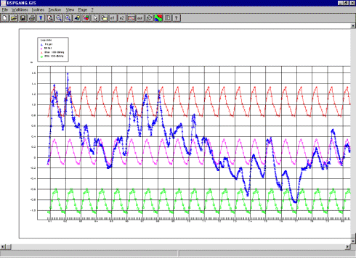
APLICACIONES DE TICS
Manejo de datos: Preparación y presentación de estadísticas. Se requiere de un Software sencillo para manejo de datos, permite procesar información y presentarla gráficamente en diferentes formatos.

Slide 4
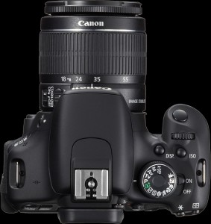
APLICACIONES DE TICS
Fotografía digital: Es un medio muy útil y efectivo para recoger y presentar información “visual” (comunicación visual).

Slide 5
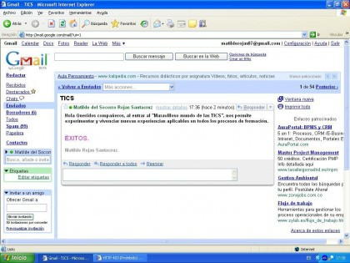
APLICACIONES DE TICS
Correo electrónico: Es un Medio fácil y efectivo para comunicarse y para obtener información.

